Slide 1

云宠APP
基于网易云信平台的云“吸”宠APP

Slide 2

目录
CONTENTS
市场背景
APP功能
技术介绍
点击添加标题

Slide 3


市场背景

Slide 4
1
什么是云养宠物
所谓“云养宠物”其实就是有这么一个群体，由于自身的种种条件限制，无法真正地养宠物，因此每天在网上观看大量宠物相关的视频，以此纾解对宠物的喜爱。

Slide 5
2
云养宠物的需求背景
“云养宠物”所催生的创业项目就是专门输出宠物相关的视频及衍生服务，并以此获得营收。
根据百度指数，关键词“吸猫”的日均值已经有1140，而且同比增长率达到了590%，增长速度非常快。在用户构成上，男女各占一半，几乎通吃，年龄分布在30~39岁这个阶段的最多，也是最有消费力的人群。
此外，根据哔哩哔哩视频网站的搜索数据，有关猫的10分钟以下短视频已经有超过1000个，最高的播放量超过200万次。

Slide 6
3
竞品分析
视频网站
BiliBili 等视频网站是目前“猫奴”、“铲屎官”的主要聚集地，对该类目的视频，视频网站缺乏有效的变现手段，发展不成熟，很难从线上发展到线下市场。
宠物网
各类宠物网更注重宠物相关产品的销售，如宠物玩具、宠物食品等。基本上没有UGC内容的产出，没有社区文化，收入基本靠网站销售。

Slide 7
4
云宠APP的竞争优势
UGC（用户创作内容）社区
· 短视频、生活视频（长）创作
· 直播互动
· 图文动态
社区生态支持多种盈利方式
· 直播打赏
· 直播带货
· 社区卖货，社区内容创作推荐货品
· 联动线下实体店活动，促进线下销售

Slide 8
APP功能

Slide 9
UGC（用户创作内容）社区
· 短视频、生活视频（长）创作
博主制作短视频、生活视频（长视频）发布到自己的动态和社区中，其他用户可以在社区中或关注博主后观赏博主的动态。
· 直播互动
博主可以开通直播，与粉丝互动。
· 图文动态
博主每日更新图文动态，维持活跃状态。

Slide 10
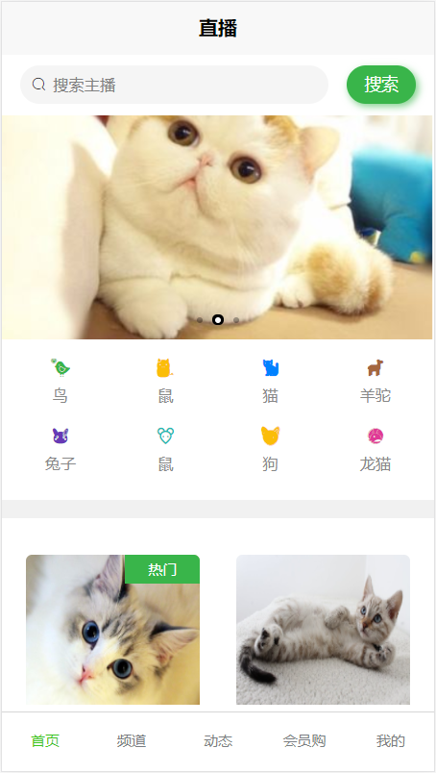
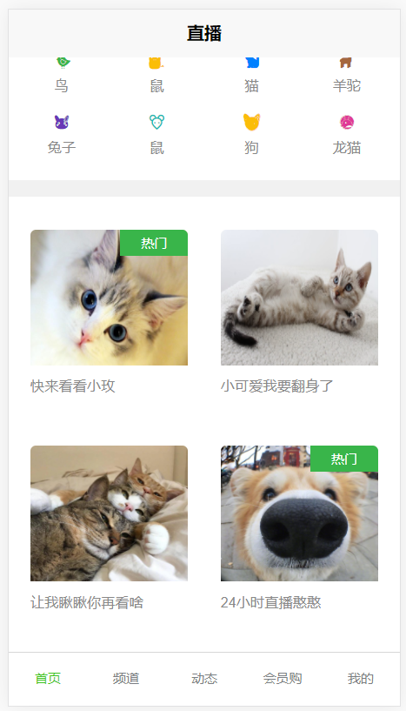
首页可以根据动物类型选择对应类型的主播，下方是推荐的热门主播列表。

Slide 11
社区生态支持多种盈利方式
· 直播打赏，云领养
粉丝可以给博主的宠物打赏虚拟狗粮、猫粮，相当于粉丝云领养了宠物，就有了更强的参与感
· 直播带货、社区卖货
高人气博主可以在直播互动或在个人动态中向粉丝推荐宠物相关的产品。
· 联动线下实体店活动，促进线下销售
实体店主可以在社区中成为博主，增加自己线下门店的曝光度，将线上粉丝流量转化为线下消费流量。

Slide 12
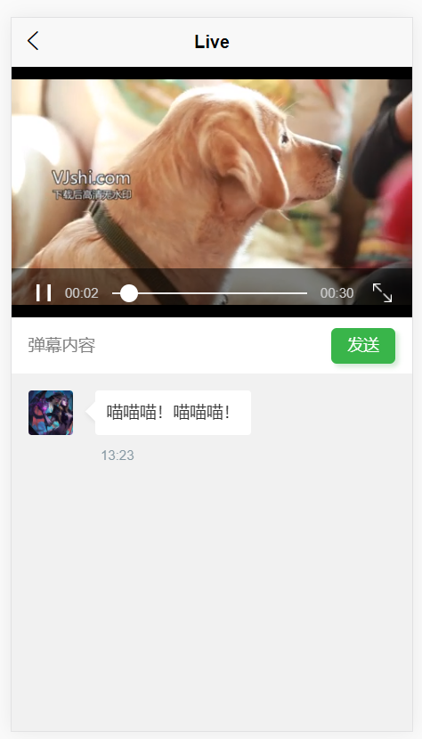
观看宠物Up 直播，发表弹幕

Slide 13
技术介绍

Slide 14
技术介绍
UGC内容创造社区需要网易云信多种技术平台支持
1
2
3
视频点播
视频直播
IM即时通讯
基于分布式处理集群和大规模分发系统资源，满足全终端设备的播放需求，为企业用户提供极速稳定的视频上传、存储、转码、播放和下载等云服务
基于专业的跨平台视频编解码技术和大规模视频内容分发网络，提供稳定流畅、高可靠、高并发的直播服务，助力轻松打造
企业级在线直播平台
IM即时通讯接入IM SDK，即刻拥有私聊、群聊、聊天室等通讯能力消息必达快速集成全程加密
全球互通

Slide 15
谢谢欣赏
THANK YOU FOR WATCHING

